Slide 1
Okul Kültürünün Bir Öğesi Olarak
Okul Törenleri
Mehmetcan Şahin
Milli Eğitim Dergisi 199 Nolu Sayı

Slide 2
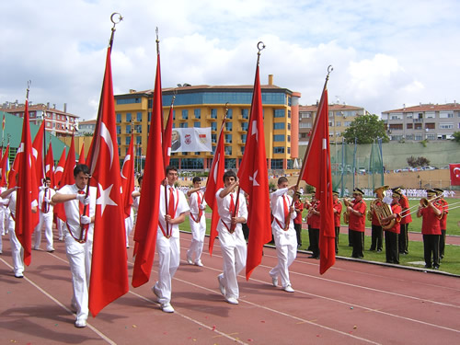
Okul, eğitim öğretim hizmetlerinin verildiği, öğrencinin öğrenme alışkanlıklarını kazandığı bir kurumdur. Bir kısım sosyologlar, okulu; hayatı öğretecek uygun yer hatta “mabet” olarak nitelendirirken, içinde görev yapan “ruh mimarı” öğretmeni ile birlikte, “irfan alemine” götüren yol olarak kabul etmektedirler.
Buna karşılık geleneklerin iç içe girdiği toplum birikimlerinin karmaşık olduğu ve bunların simgeler halinde amaçlandırarak öğretilmesi gerektiği zaman ortaya çıktığını ifade eden onu, hayatın bizzat kendisi yaparak içindekilere “kararlılık ve güven” veremeye çalışan bir kurum olarak kabul eden görüşler de vardır.
Kültür, bir toplumun insanlarca yapılmış, maddi (özdeksel) ve manevi (tinsel) değerlerin tümüdür. İnsanların doğal varlıklardan aldıkları doyumdan ve duygudan daha çoğunu almak için insanlarca üretilmiştir. Toplumun önceki kuşaklarınca geliştirilir ve yeni kuşaklara aktarılır; yeni kuşaklar da kültürü geliştirerek sonraki kuşaklara devrederler.
Giriş

Slide 3
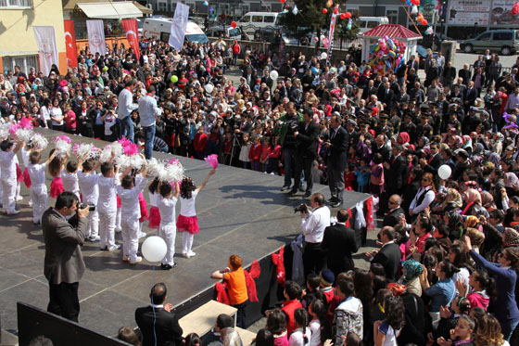
Okul, çevresiyle etkileşimi olan bir sistemdir. Dolayısıyla çevresinde gelişen her türlü dinamikten etkilenmektedir. Bu çalışmada, okul ve kültür kavramları üzerinde durulmuş olup okul kültürünün alt öğelerinden olan okul törenlerinin, okul kültürünü yansıtmak ve paylaşmak, ortak çoşkuyu artırmak, bilgi yaymak ayrıca törenlerin etkili ve kaliteli bir okul için önemli öğelerden biri olduğunu, göstermek
amacı taşımaktadır.
Giriş

Slide 4
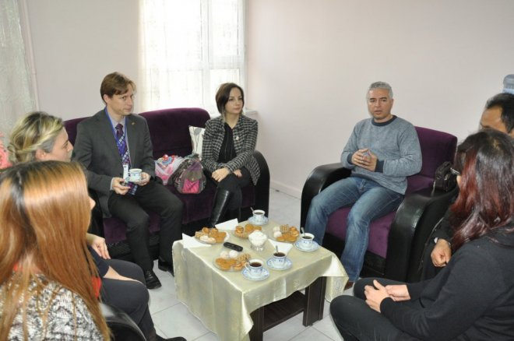
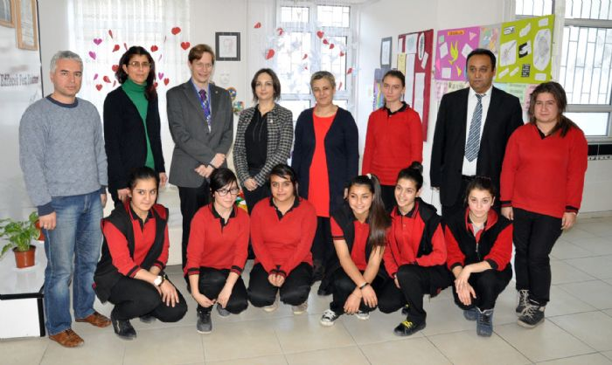
Okul kültürü, örgüt üyelerinin düşünce ve davranışlarını şekillendiren hakim değer ve inançlardır. Okul kültürü, okuldaki bireyler tarafından taşınan değerler, inançlar, törenler, efsaneler, sayıltılar, ideolojiler, normlar ve simgelerin örgüt üyelerince paylaşılarak benimsenmesi sonucunda tamamen okula özgü farklı inanç ve beklenti örüntüleri biçiminde dönüşümüyle oluşmuş, örgütsel anlamlar ve semboller sistemidir. Okul kültürü, okulun ortak değerlerine, inançlarına, ortak varsayımlarına ve sosyal yapıyla ilgili kültürel öğelerine göre farklılıklar göstermektedir.
Her okul, kendi kültürünü oluşturmak, yaşatmak ve zamanı gelince kültürünü yeniden düzenlemek zorundadır. Okulların sahip olduğu değerler, kendi kültürünü oluşturur. Bu değerler, sistemleşerek gelecek kuşaklara aktarılır.
Okul kültürünün oluşturulmasında paydaşlara, özellikle eğitim yöneticisine büyük görevler düşmektedir. Eğitim yöneticisi okulun sahip olduğu değerleri kendi vizyonuyla birleştirip güçlü bir okul kültürü oluşturmalıdır.
1.1 Okul Kültürü

Slide 5
1.2.1 Okul Kültürünün Temel Öğeleri
İşgörenlerin insana, nesnelere ve olaylara ilişkin olarak geliştirdikleri örtülü (gizli) inançlardır.
Gizli sayıltılar, soyut olmakla birlikte, işgörenlerin davranışlarının temelinde bulunur, işgörenin örgütsel davranışını derinden etkiler.
Gizli sayıltılar, doğruluğu tartışılmadan olduğu gibi kabul edilir .
1.2 Okul Kültürünün Temel Öğeleri

Slide 6
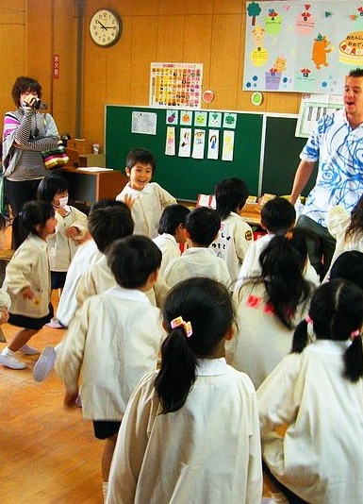
1.2.1 Okul Kültürünün Temel Öğeleri
İşgörenlerin insana, nesnelere ve olaylara ilişkin olarak geliştirdikleri örtülü (gizli) inançlardır.
Gizli sayıltılar, soyut olmakla birlikte, işgörenlerin davranışlarının temelinde bulunur, işgörenin örgütsel davranışını derinden etkiler.
Gizli sayıltılar, doğruluğu tartışılmadan olduğu gibi kabul edilir .
1.2 Okul Kültürünün Temel Öğeleri

Slide 7
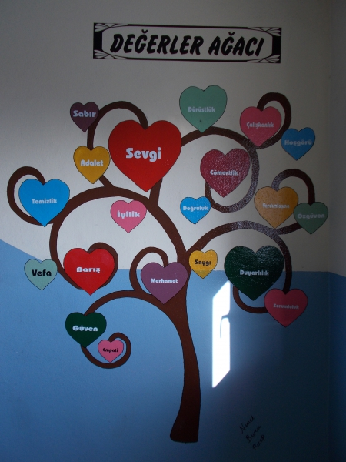
1.2.2 Değerler
Değerler, paylaşılmış kavramlardır. Değerler, işgörenlerin başarısını belirlemede çok sık başvurulan bir ölçüttür. Paylaşılmış değerler, örgütsel karakteri ve örgütsel kimlik duygusunu anlamada önemli bir belirleyicidir.
1.2 Okul Kültürünün Temel Öğeleri

Slide 8
1.2.3 Normlar
Norm, kültürün belirlediği yerleşik davranış kurallarıdır. Her kültürde toplumsal düzeni sağlayan, bireylere yol gösteren, doğru ve yanlışı, olumlu ve olumsuzu belirleyen kurallar, standartlar, fikirler bulunur, bütün bunlara norm denir.
Norm, yaptırımı olan kurallar sistemidir. Her toplumda bireylerin tutum ve davranışlarını belirleyen, nasıl giyineceğimizden nasıl yiyeceğimize, belirli yerlerde nasıl oturacağımıza kadar çeşitli normlar yer alır.
1.2 Okul Kültürünün Temel Öğeleri

Slide 9
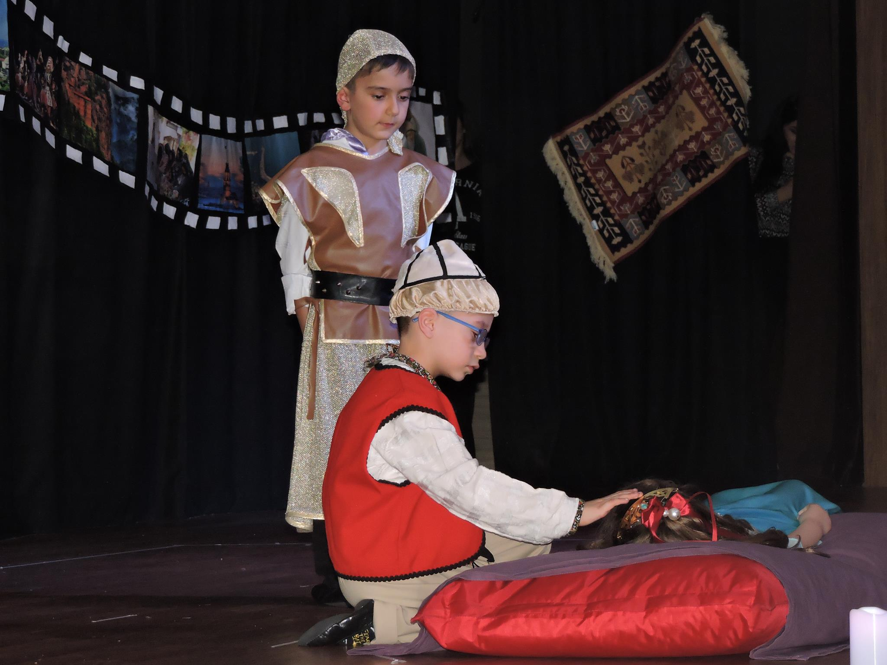
1.2.4 Hikayeler ve Masallar
Genellikle örgütün geçmişine yönelik olayların abartılarak aktarılması sonucunda ortaya çıkan kültürel taşıyıcılardır. Hikaye ve masallar, örgütün kahramanlarını ve sembollerini canlandırır. Okullar da dahil her örgütte yerleşmiş hikayeler vardır.
Anlatılan ve anlatılması gereken hikayeler, kültürle ilgilidir. Efsane formundaanlatılan bu hikayeler, örgütün tarihsel bakış açısını yansıtır. Bu hikayeler, hem eğitici hem de motive edicidir. Ayrıca hikaye ve efsaneler, örgüt üyeleri arasında bağlayıcı rol üstlenebilir.
1.2 Okul Kültürünün Temel Öğeleri

Slide 10
1.2.5 Törenler (Seremoniler)
Törenler, kahramanları ve efsaneleri anma ve özel olayları kutlamadır. Törenler, sıra dışı olabilir. Törenlerin uzun süreli etkileri olup, resmiliği vardır. Ayrıca törenler, okul kültürünü ortaya koyar.
1.2 Okul Kültürünün Temel Öğeleri

Slide 11
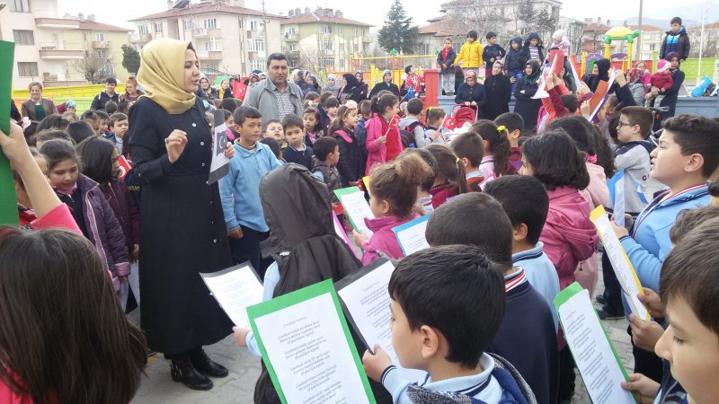
Törenler, bir toplulukta üyelerin belli bir olayı, kişiyi veya değeri ayırt edip sembolleştirmesi, bunların anlam ve öneminin güçlendirilmesi amaçlarıyla düzenlenen hareket dizisidir. Törenler, yaşamın rutin zaman ve yer sınırları dışında farklılaştırılmış bir zaman ve yerde, kendine özgü standartlaştırılmış davranış, biçimler, nesneler ve ilişki sistemi ile bir durumu anmak veya kutlamak için düzenlenir.
Törenler; günlük, haftalık ve belli dönemlerde, kurallarına uygun olarak yapılan planlı gösterilerdir. İşgörenlerin duygulanmalarını sağlamak için özenli, düzenli, ve dramatik etkinlikler yapılır. Bayrak sancak törenleri, özel günler, kuruluş vb. kutlama toplantıları bunlardandır.
Törenler, genel yaşamda olduğu kadar okul yaşamında da ayrıcalıklı bir konuma sahiptir. “Kasıtlı kültürleme süreci” demek olan eğitimin verildiği bir örgüt olan okullar, öğrencilerin psikolojik, sosyal ve kültürel gelişimlerini, yeteneklerini keşfedip sergilemelerini sağlayarak onları yaşama hazırlamaktadır.
Okulun türlü işlevleriyle olan paralelliği kadar oyuncu dünyaya sahip öğrencilerin oyun ile öğrenmelerine de yardımcı olması yönüyle etkin bir eğitim öğretim aracı olan törenler; öğrencilere sınıfta, okulda, okullar arasında, okul çevre arasında somut yaşantılar sunarlar.
1.3 Okul Törenleri

Slide 12
Güçlü bir okul kültürü, etkili ve kaliteli bir okul için ön koşullardan biridir. Bu kültürü, paylaşılan değerler oluşturmaktadır. En güzel paylaşımlar ise törenlerde gerçekleşmektedir. Bu güzel paylaşımlar, okulda var etmeye çalışılan inançları ve okul kültürünü oluşturmaktadır.
Törenler, okul kültürünü yansıtma ve paylaşmak için önemli ortamlardır Ayrıca törenler, kurumun güçlü ve başarılı bir takım olduğunu vurgulamak ve bilgi yaymak için de oldukça önemlidir.
1.3 Okul Törenleri

Slide 13
Tören Türleri
Uyandırdığı Bazı Duygular
Sağladığı Bazı Yararlar
Dönemsel Törenler
Ayniyet , Grup içi ahenk
Grup içi bağların güçlendirilmesi, Grup onayının sağlanması
Zafer Törenleri
Eğlence, Umut, Bağlılık
Ortak enerjilerin oluşturulması, Bireysel başarılarla ortak zaferler arasında bağ kurulması, Kahramanlık hikayeleriyle insanların birleştirilmesi
Teşekkür Törenleri
Sevgi, Merhamet, Fedakarlık
İnsanların bir araya getirilmesi, Topluma bir şey sunulması, Paydaşları ve gizli kalmış insanların topluma tanıtılması
Eğlence Türü Törenler
Tatmin, Sürpriz, Gevşeme
Gerilimin azaltılması, Yaratıcılığın desteklenmesi, Grubun bir araya getirilmesi
Törenler ve Yararları

Slide 14
120 bölüm ve 150 maddeden oluşan yönetmelik incelediğinde, belirli gün ve haftaların hedeflerini Şiringel aşağıdaki gibi özetlemektedir:
Dini ve milli bayramlarımızın gelenek ve göreneklerimizin toplumsal yaşayışımızdaki önemini kavrayabilme,
Yurt ve ulus sevgisini kavrayabilme,
Barış, insan hakları ve kardeşlik konularında bilinçlenebilme,
Geçmişimiz ve tarihi değerlerimizle gurur duyabilme,
Uluslar arası ilişki ve sözleşmelerimizdeki sorumluluğumuzu anlayabilme,
Kişisel ve toplumsal sağlığımızı, çevremizi korumanın önemini benimseyebilme,
Okul ve kütüphanelerimizin eğitimimizdeki yeri ve önemini kavrayabilme,
Ulusal ekonomi ve tutumlu olmanın yaşayışımızdaki ilişkisini belirtebilme,
Büyüklerimize saygı, küçüklerimize sevgi ve saygı duyabilme,
Trafik kuralları ve yasalara uyma sorumluluğu geliştirebilme
Belirli Gün ve Haftaların Hedefleri

Slide 15
Okul kültürü, okulun sahip olduğu değerlerin toplamıdır. Bu değerlerin okul kültürünün oluşturulmasında, yaşatılmasında ve yayılmasında önemli bir rolü vardır. Bu rollerden bazıları: kurumun kimliğini oluşturma, ortak bir kültür yaratma, dayanışma, birlik olma ve bağlanmadır.
Törenler, okul kültürün önemli öğelerinden biridir. Törenler, en önce ortak bir değer etrafında toplanma, amaç birliği, birlikte olmanın mutluluğu ve özgüven sağlar. Bu manevi güç, kurumlarda özellikle kültür üreten ve yayan okullarda, manevibir tutkal görevi görmektedir.
Bilgi ve teknolojide yaşanan hızlı değişimler, toplumun yapısında ve okulların yapı ve işleyişinde önemli değişikler oluşturmuştur. Bu değişikliklerden bazıları, parçalanmış toplum ve toplum bilincinin kaybolmasıdır. Bu anlamda kültür üreten okullar, anma ve kutlama törenleriyle toplumun yapısında meydana gelen çözülmelere katkı sağlayabilir.
Sonuç ve Öneriler

Slide 16
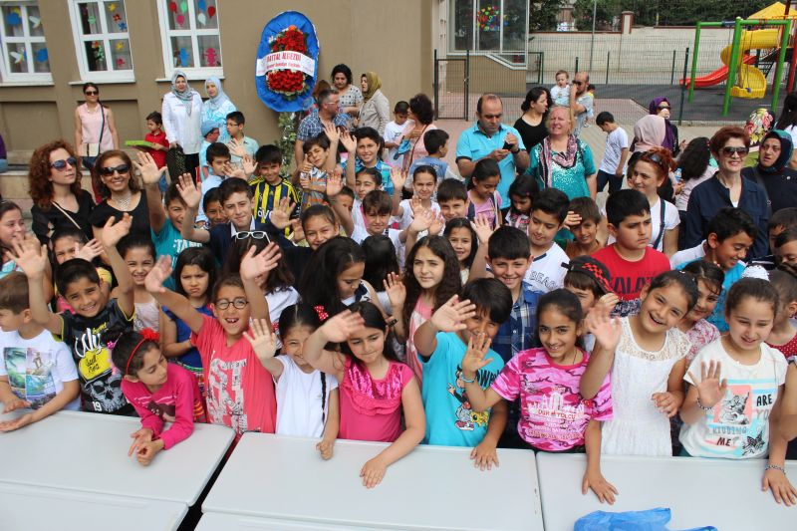
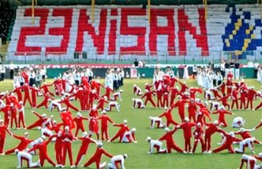
29 Ekim Cumhuriyet Bayramı, 23 Nisan Ulusal Egemenlik ve Çocuk bayramı, 19 Mayıs Gençlik ve Spor Bayramı, 30 Ağustos Zafer Bayramı kutlamaları, birlik olma ve dayanışma, ulusal düzeyde bilinç kazanma gibi nitelikleriyle, güçlü bir enerji oluşturur.
Bununla birlikte okullardaki tiyatro, şiir dinletisi, sportif turnuvalar gibi sosyal etkinlikler, ulusal kutlamalar, belirli gün ve haftalar, bayrak törenleri, başarı ödülleri, kermes, yıl sonu etkinlikleri ve yıl sonu mezuniyet törenleri çoşku ve heyecanı arttıran, okulu çevreyle bütünleştiren,insanların sorunlarını geçici olarak unutturan önemli etkinliklerdir.
Bu etkinliklerin okullarda anlamına uygun kültür yayma ve paylaşma gibi önemli işlevleri yerine getirdiği düşünülerek büyük bir önemle kutlanmalıdır.
Sonuç ve Öneriler

Slide 17
Okul Kültürünün Bir Öğesi Olarak
Okul Törenleri
Makale yazarı : Mehmetcan Şahin
Sunu Hazırlama : www.mebders.com

